Slide 1
Akbar
Salahudin
Purnomo
Kontak dan Tautan
Portofolio Live
aksa.work
GitHub
Junior Laravel Full Stack Developer
github.com/sxaksaa
Email
akbarsalahudinpurnomo@gmail.com
Telepon
+6287784727890
Portfolio slide deck
01

Slide 2
AKBAR SALAHUDIN PURNOMO
Tentang Saya
02
Tentang
Saya
Mahasiswa D3 Teknologi Informasi Universitas Brawijaya dengan ketertarikan pada pengembangan web fullstack. Memiliki pengalaman membangun dan mendeploy aplikasi web menggunakan Laravel, PHP, MySQL, JavaScript, serta REST API melalui berbagai project seperti platform digital license, e-commerce fashion, dan video learning platform. Terbiasa menggunakan Git/GitHub, merancang database, mengintegrasikan API pihak ketiga, dan membangun antarmuka web yang responsif.
02

Slide 3
AKBAR SALAHUDIN PURNOMO
Keahlian Teknis
03
Keahlian
Teknis
Backend Development
Frontend Development
PHP • Laravel
HTML • CSS • JavaScript
Stack yang digunakan untuk membangun, mengelola, dan mendeploy aplikasi web full stack.
Database Management
Tools & Deployment
MySQL
GitHub • Railway • Vercel
UI/UX + Core Value
Membangun interface yang bersih, responsive, mudah dipahami pengguna, dan mudah dikelola dari sisi admin.
03

Slide 4
AKBAR SALAHUDIN PURNOMO
Pengalaman Proyek
04
Project
Highlights
01
Aksa Xiterz
aksaxiterz.com
Storefront lisensi digital dengan katalog, paket, cart checkout, QRIS/crypto/Binance Pay, voucher, license stock, dan admin tools.
Peran: Full Stack Developer
Tech Stack: Laravel, MySQL, QRIS/Crypto API, CSS
Tiga proyek utama yang menunjukkan kemampuan full stack: storefront, pembelajaran digital, dan e-commerce.
02
Eduvest
eduvest-production.up.railway.app
Platform belajar saham/crypto dengan course, enrollment, progress materi, dashboard personal, profil, berita, FAQ, dan admin course.
Peran: Full Stack Developer
Tech Stack: Laravel, MySQL, YouTube Embed API
03
BRL Fashion
brl-fashion-production.up.railway.app
E-commerce fashion dengan auth, katalog, kategori, detail produk, cart, buy now, checkout, validasi stok ukuran, dan admin panel.
Peran: Full Stack Developer
Tech Stack: PHP, Laravel, Blade, MySQL
04

Slide 5
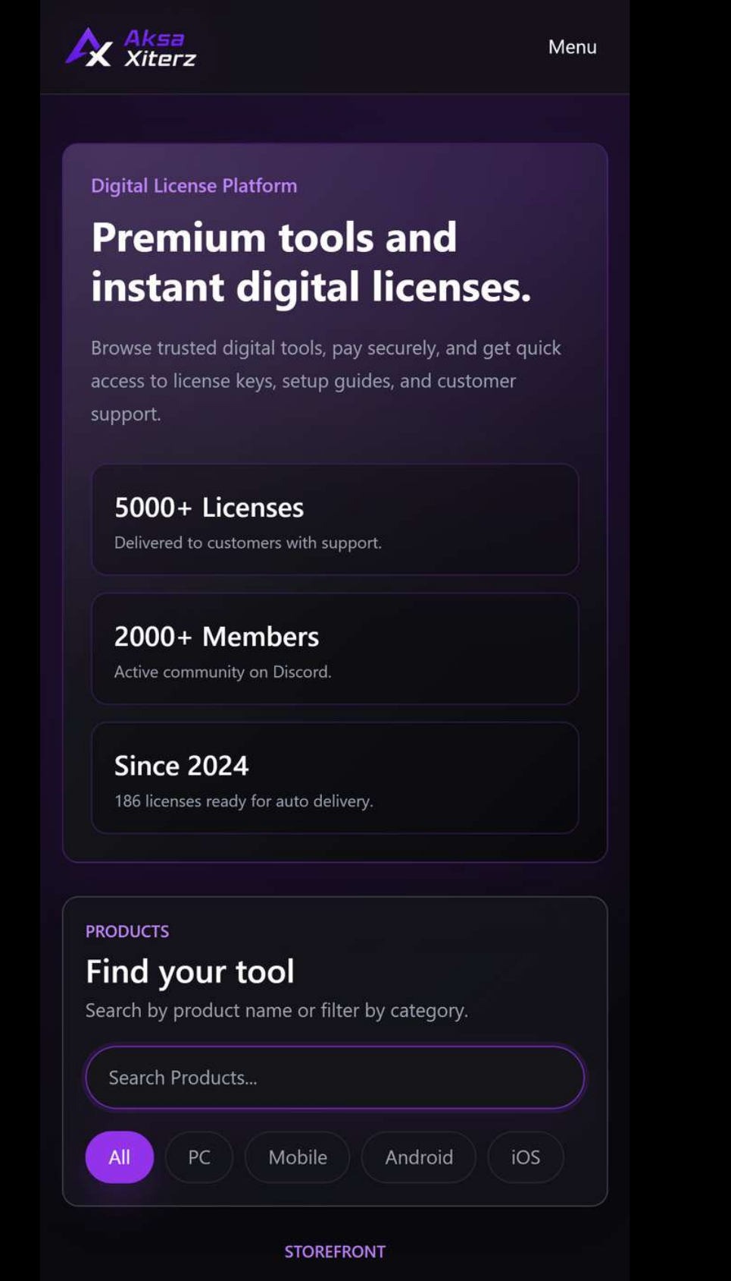
AKBAR SALAHUDIN PURNOMO
Project 01
05
AKSA XITERZ
Digital License Storefront
Storefront lisensi digital dengan katalog, cart checkout, multi-payment, dan auto delivery berbasis stok lisensi.
• Katalog, kategori, search, dan product package • Cart checkout + voucher preview • QRIS Pakasir, direct crypto, dan Binance Pay • License stock reservation dan auto delivery • Admin: produk, paket, voucher, order, user, activity log
05

Slide 6
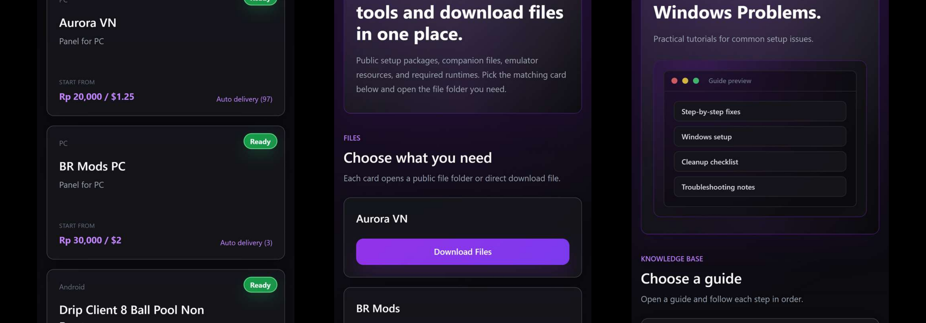
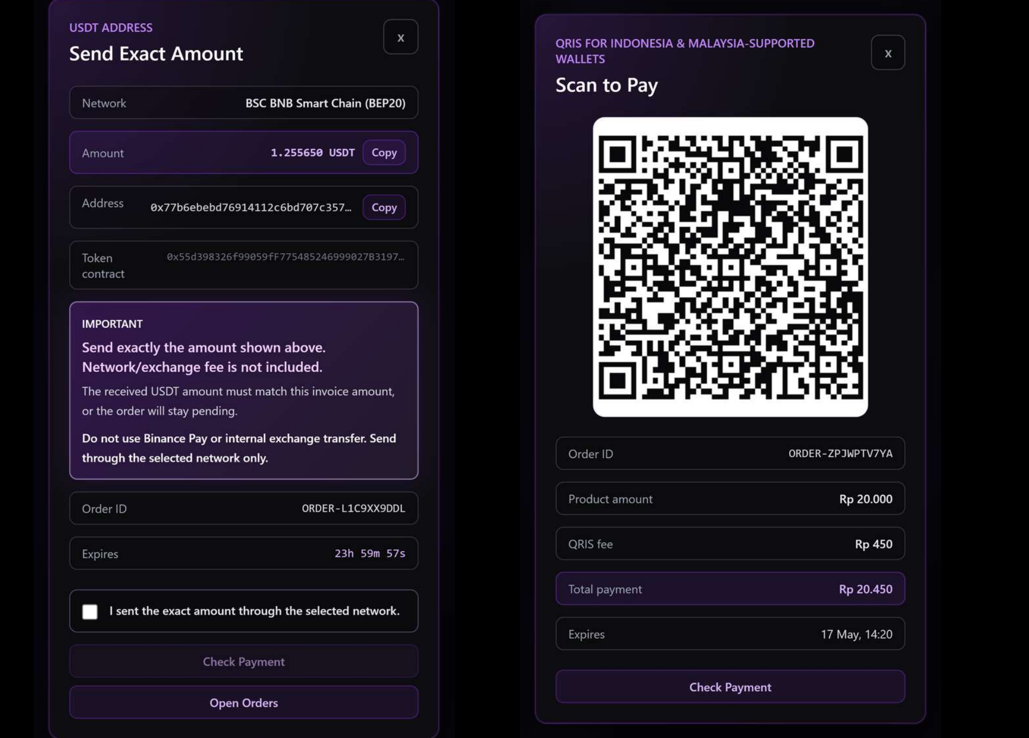
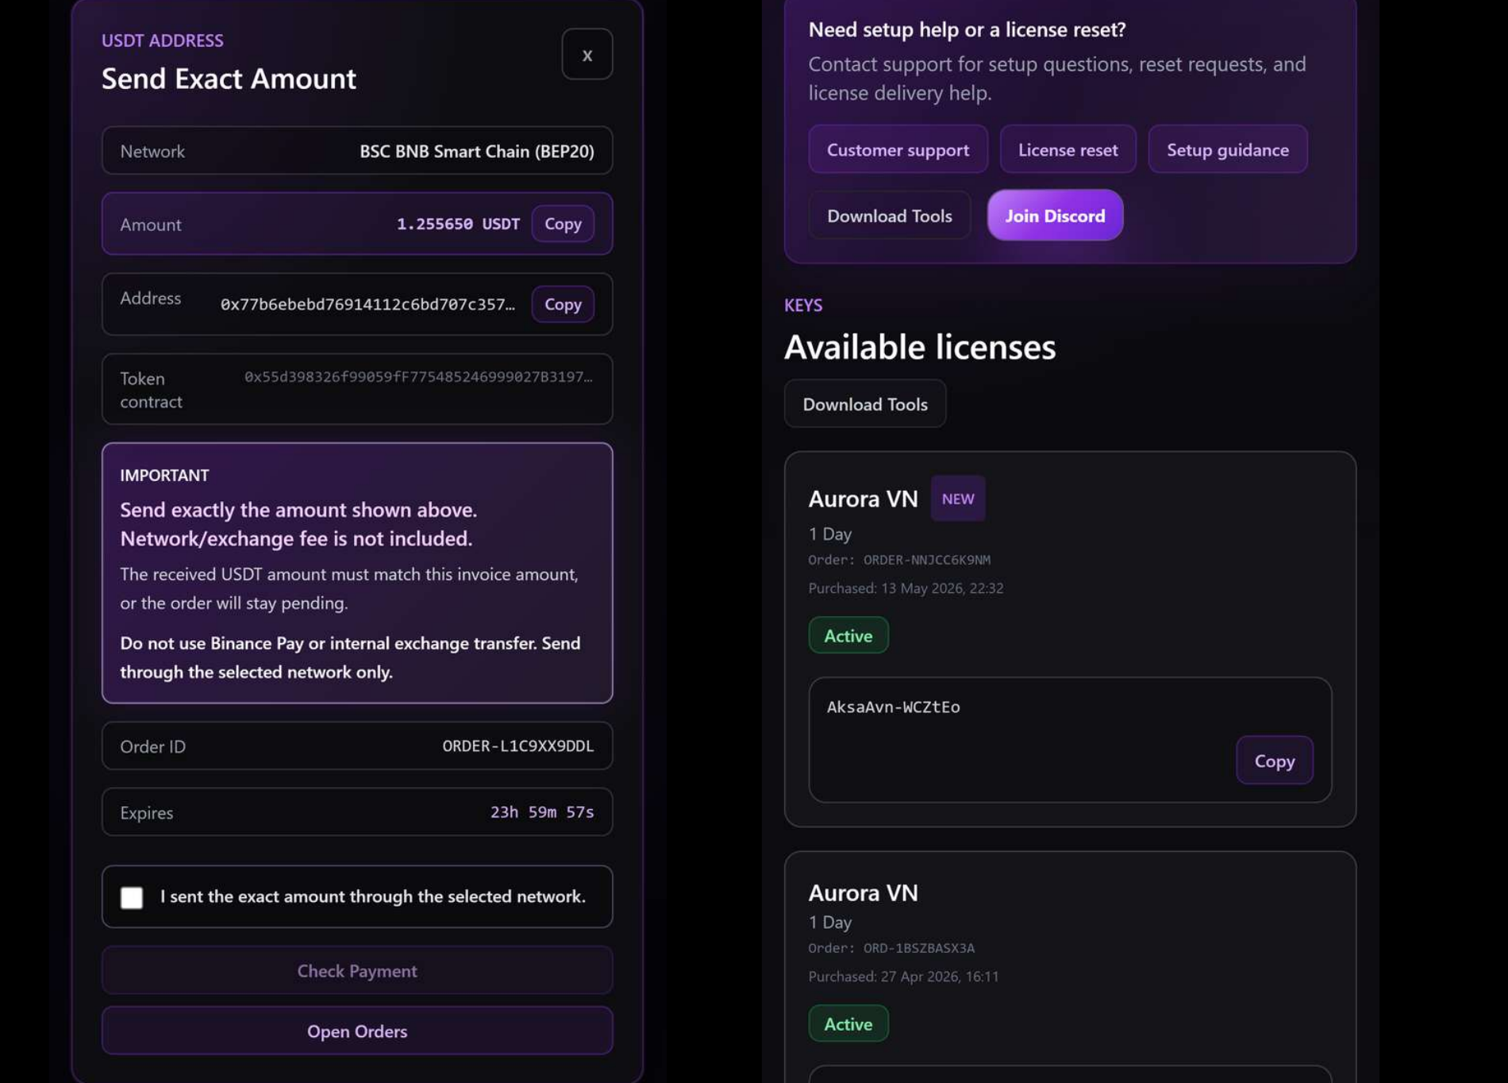
AKBAR SALAHUDIN PURNOMO
Project 01 - UI Flow
06
Aksa Xiterz
Interface Flow
Flow UI mencakup storefront, public downloads, guide/tutorial, payment modal, order tracking, dan license dashboard.
06

Slide 7
AKBAR SALAHUDIN PURNOMO
Project 01 - Backend Depth
07
AKSA XITERZ
Backend &
Business Logic
01
Storefront & Catalog
Produk visible, kategori PC/Mobile/Android/iOS, search, product detail, dan fragment API untuk update daftar produk.
02
Checkout & Payment
Cart checkout dengan Pakasir QRIS, direct crypto, Binance Pay, pay-again, cancel order, dan status sync.
Highlight ini diambil dari struktur route, controller, service, dan migration repo GitHub Aksa Xiterz.
03
License Delivery
Stok lisensi di-reserve saat checkout, lalu fulfillment otomatis membuat license key setelah order paid.
Value
04
Admin Operations
Dashboard admin untuk products, packages, license stock, downloads, vouchers, orders, users, dan activity log.
Bukan cuma tampilan web, tapi sudah mencakup flow transaksi, integrasi payment, inventory lisensi, dan admin operasionals.
05
Customer Self-Service
Halaman licenses/orders, public downloads, guides, legal pages, Google login, dan BR Mods HWID reset.
07

Slide 8
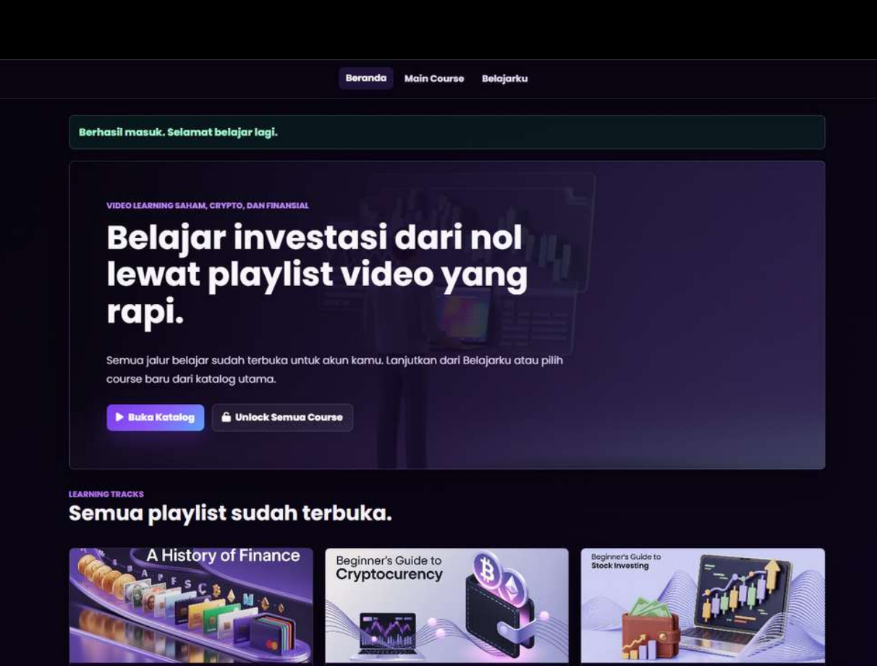
AKBAR SALAHUDIN PURNOMO
Project 02
08
EDUVEST
Learning Platform
for Stock & Crypto
Platform pembelajaran investasi berbasis video dengan autentikasi, course progress, dan dashboard personal.
• Autentikasi multi-user • Dashboard belajar personal • Eksplorasi course publik • Integrasi YouTube Embed API
08

Slide 9
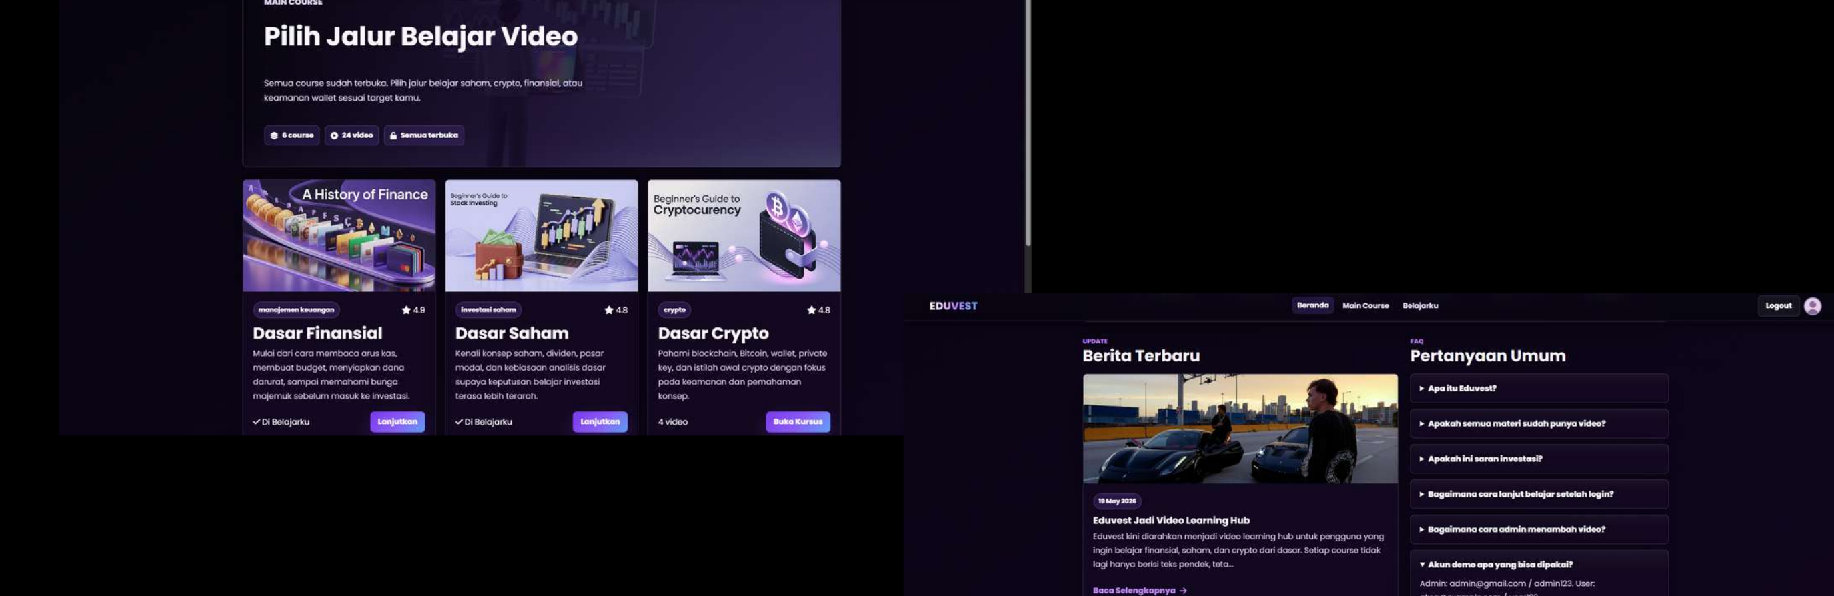
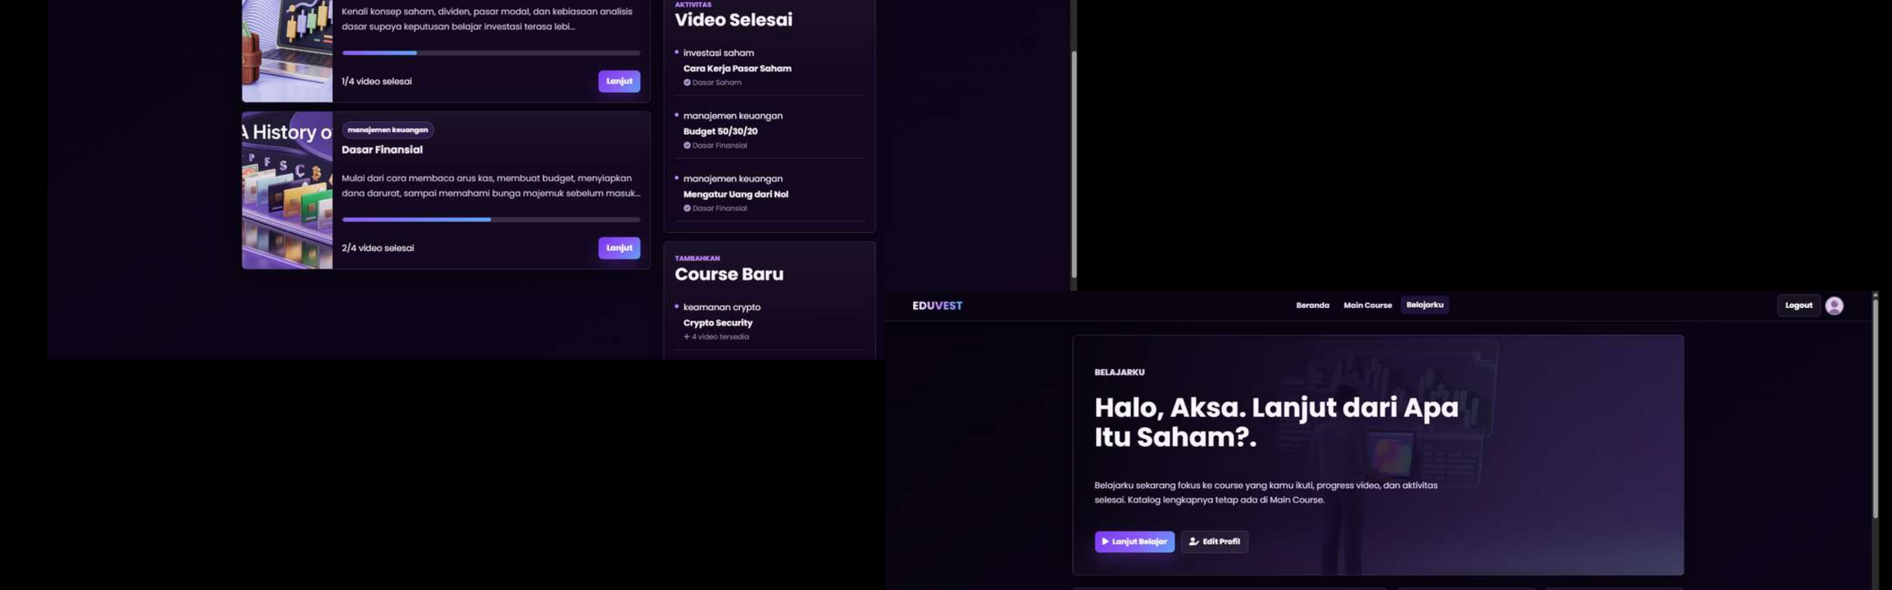
AKBAR SALAHUDIN PURNOMO
Project 02 - Learning Journey
09
Eduvest
Learning Journey
Fokus desain sistem: pengguna bisa memilih jalur belajar, melacak progres, dan kembali ke materi yang sedang diikuti.
09

Slide 10
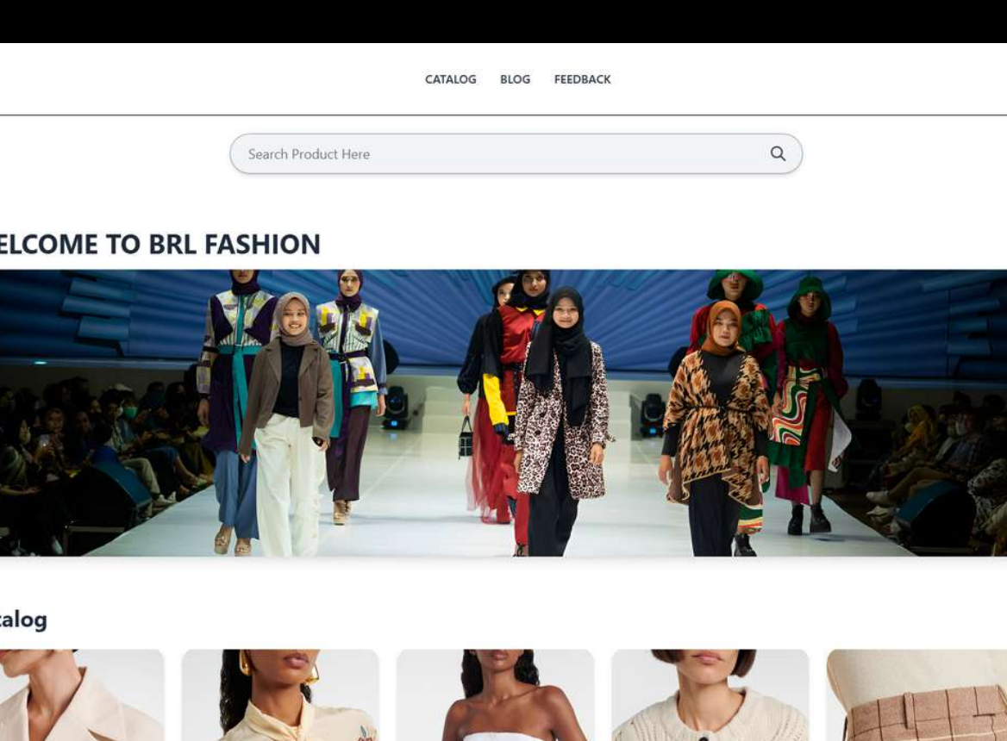
AKBAR SALAHUDIN PURNOMO
Project 03
10
BRL FASHION
Fashion
E-Commerce
Aplikasi e-commerce fashion dengan katalog produk, variasi stok ukuran, keranjang belanja, checkout, dan admin panel.
• Katalog dan detail produk • Varian stok berdasarkan ukuran • Cart, checkout, dan riwayat pesanan • Admin panel untuk transaksi dan kategori
10

Slide 11
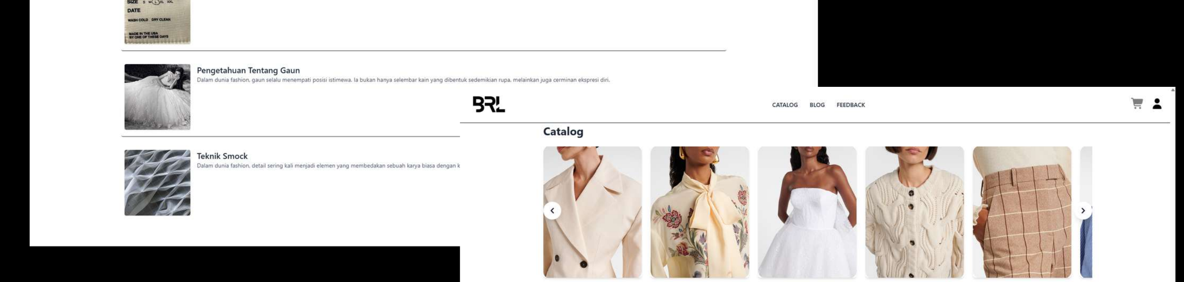
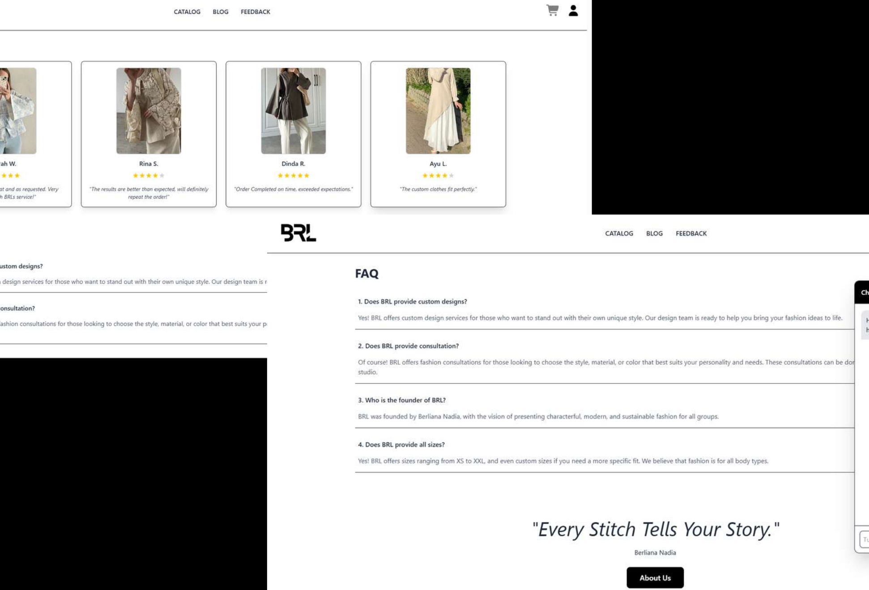
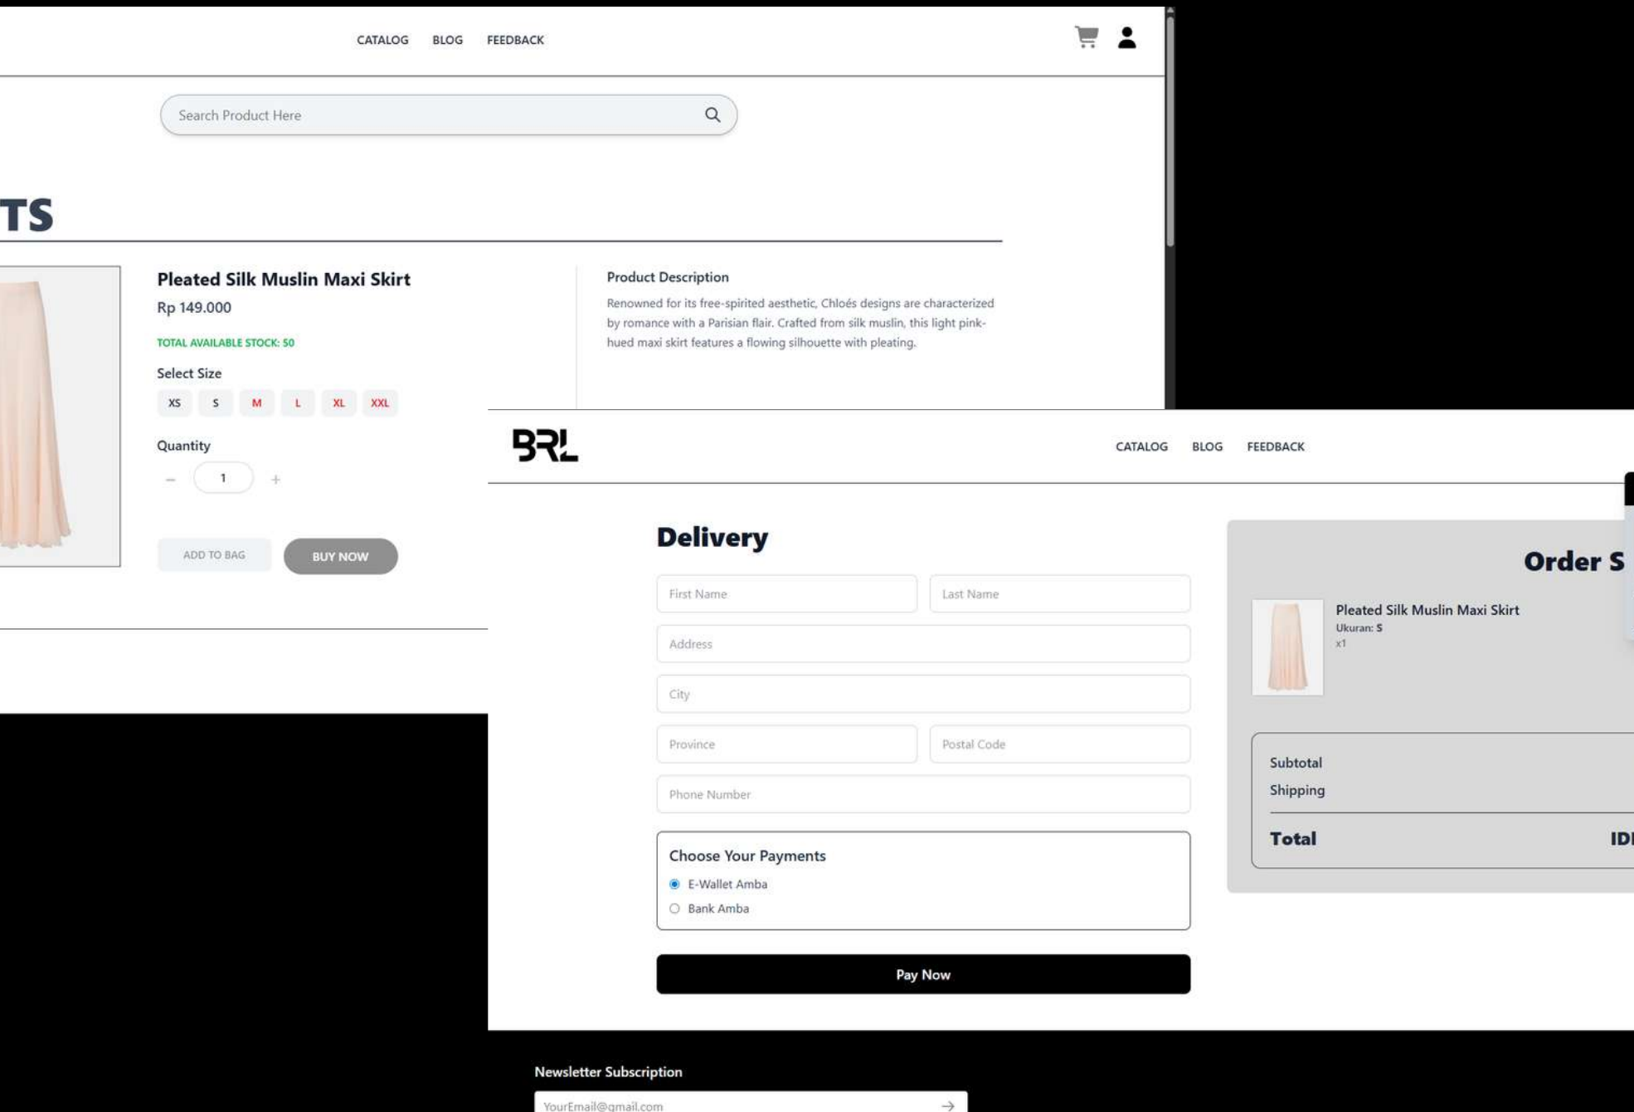
AKBAR SALAHUDIN PURNOMO
Project 03 - Commerce Flow
11
BRL Fashion
Commerce Flow
Alur toko menampilkan katalog, detail produk, feedback, FAQ, chatbot, hingga checkout dan ringkasan order.
11

Slide 12
Terima
Kasih
Tertarik untuk melihat implementasi kode atau berkolaborasi?
Jelajahi repositori lengkap proyek-proyek ini atau hubungi saya langsung.
aksa.work | github.com/sxaksaa
akbarsalahudinpurnomo@gmail.com
Portfolio slide deck
12

